Slide 1
تقرير أسبوع الفضاء العالمي 2023
المملكة العربية السعودية
وزارة التعليم
إدارة التعليم بصبيا
ابتدائية ومتوسطة الجمالة
تحت شعار
أسبوع الفضاء وريادة الأعمال
رائدة النشاط مديرة المدرسة
هند عداوي هند شماخي

Slide 2
أسبوع الفضاء وريادة الأعمال

Slide 3
لجنة أسبوع الفضاء العالمي 2023
المملكة العربية السعودية
وزارة التعليم
إدارة تعليم صبيا
روضة وابتدائية صبيا
الاسمطط | العمل | المهمة | الملاحظات
هند قاسم شماخي | مديرة المدرسة | رئيسا
هند عامري | وكيلة الشؤون التعليمية | نائب الرئيس
عمادية الأعرج زهراء حاوي | موجه طلابي | عضو
هند عداوي | رائدة النشاط | عضوة مقرر
خديجة حسن مهدلي مروة عبدة جعفري | معلمات | عضو
عذابة ابومرعي مقبول | منسقة اعلامية | عضو
نورة إبراهيم رميدي | معلمة علوم | عضو
ريهام خلف الافران | معلمة علوم | عضو
خديجة محمد الحازمي امنة عيسى عقيلي | مشرفة مجال علمي | عضو
ناهد محمد حجازي | معلمة التربية الاجتماعية | عضو
بلقيس يحي الذروي | معلمة حاسب | عضو
مصباح شطيف جمالي أنوار معيد طماح | معلمات التربية الفنية
مديرة المدرسة
هند شماخي
رائدة النشاط
هند عداوي

Slide 4
خطة تفعيل أسبوع الفضاء
المملكة العربية السعودية
وزارة التعليم
إدارة تعليم صبيا
روضة وابتدائية صبيا
آلية التنفيذ | البرنامج | زمن التنفيذ
1- تكوين لجنة لتفعيل البرنامج 2- الإعلان عن البرنامج . 3- التعريف بالبرنامج عبر وسائل التواصل . 4- حث الطالبات على المشاركة رسومات – تصميم مقاطع فيديو –بحث علمي – مقالات – مجسمات ) ) 5-ورشة عن (الفضاء ريادة الأعمال ) 6- التسجيل في منصة الفضاء العالمية . 7-أقامة معرض داخل - خارج المدرسة . 8-تكريم الطلبة المشاركة والمتميزات في البرنامج . 9- رفع التقريرالختامي . | أسبوع الفضاء العالمي 2023 تحت شعار « أسبوع الفضاء وريادة الأعمال | 8الى 12 أكتوبر

Slide 5
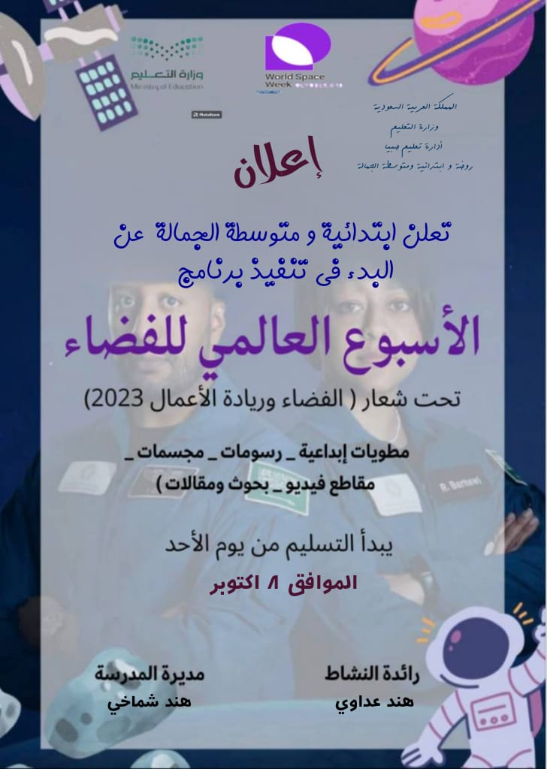
الإعلان

Slide 6
أهمية أسبوع العالمي للفضاء

Slide 7
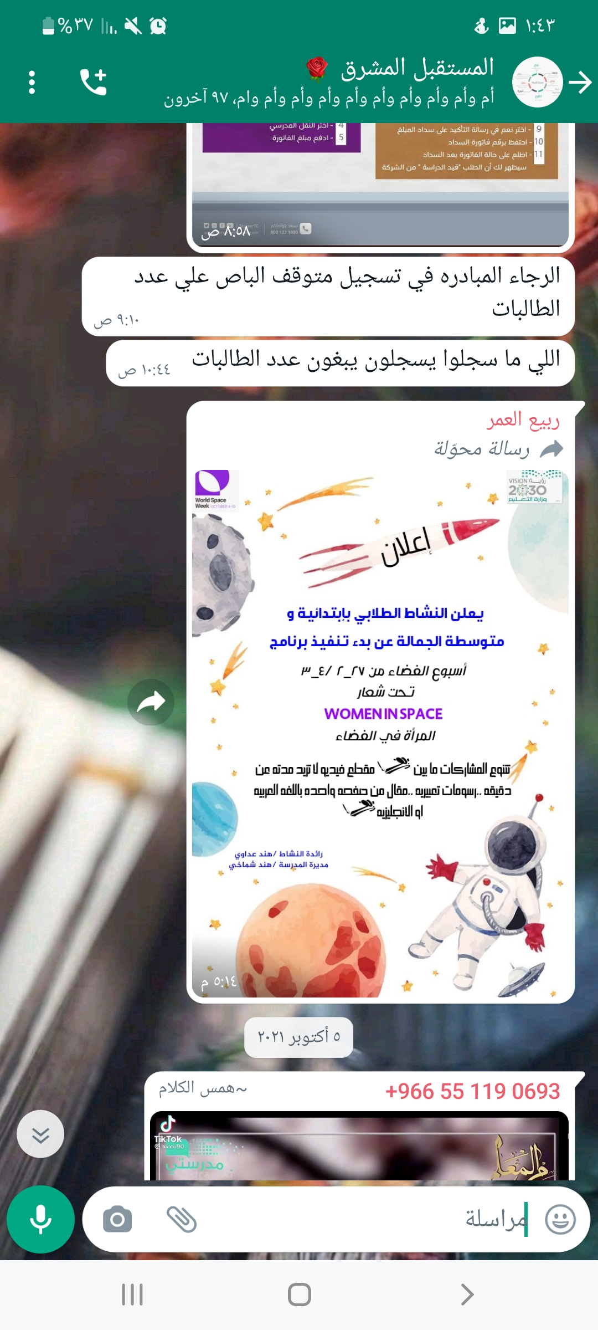
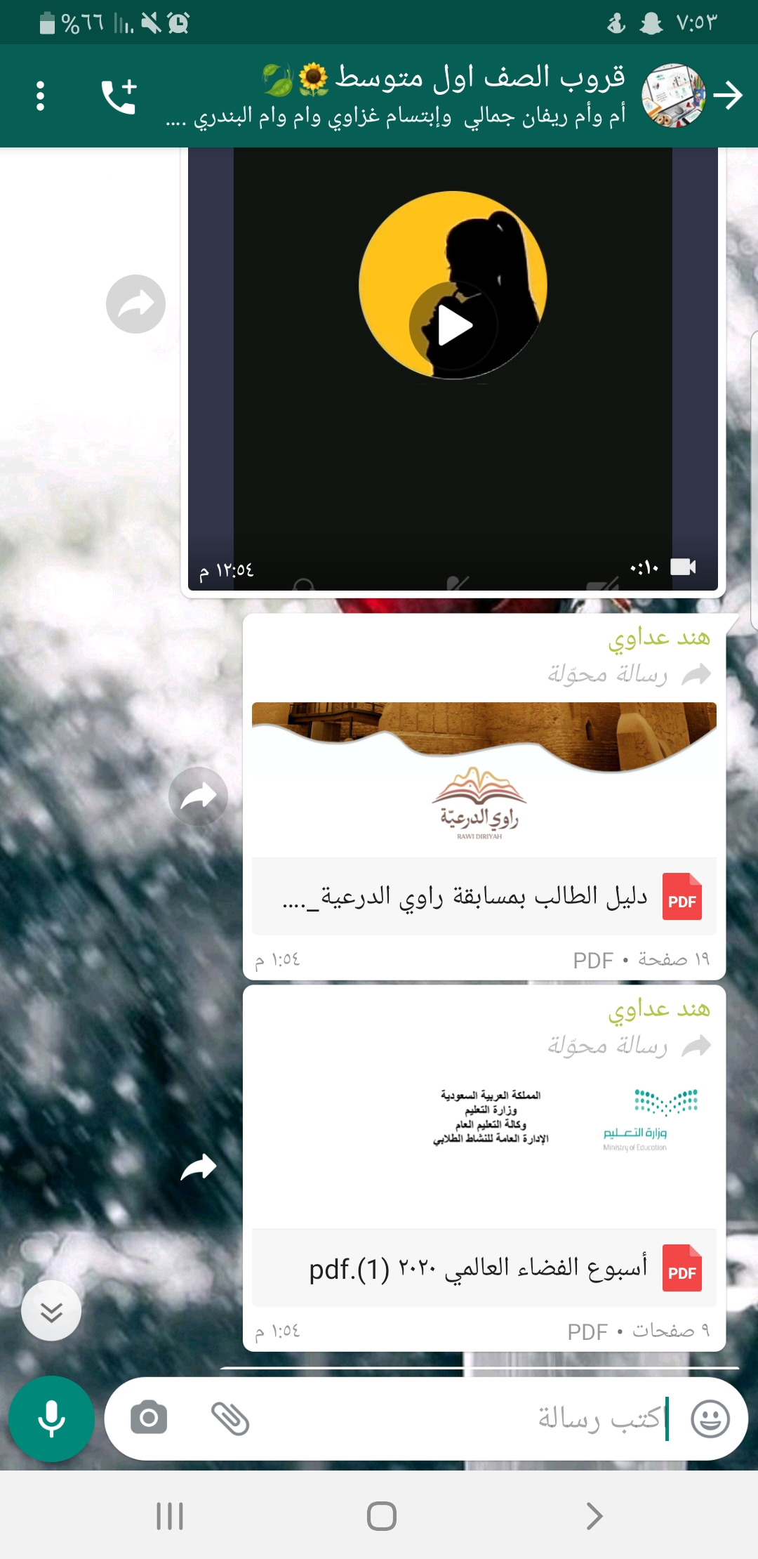
التعريف بالبرنامج

Slide 8
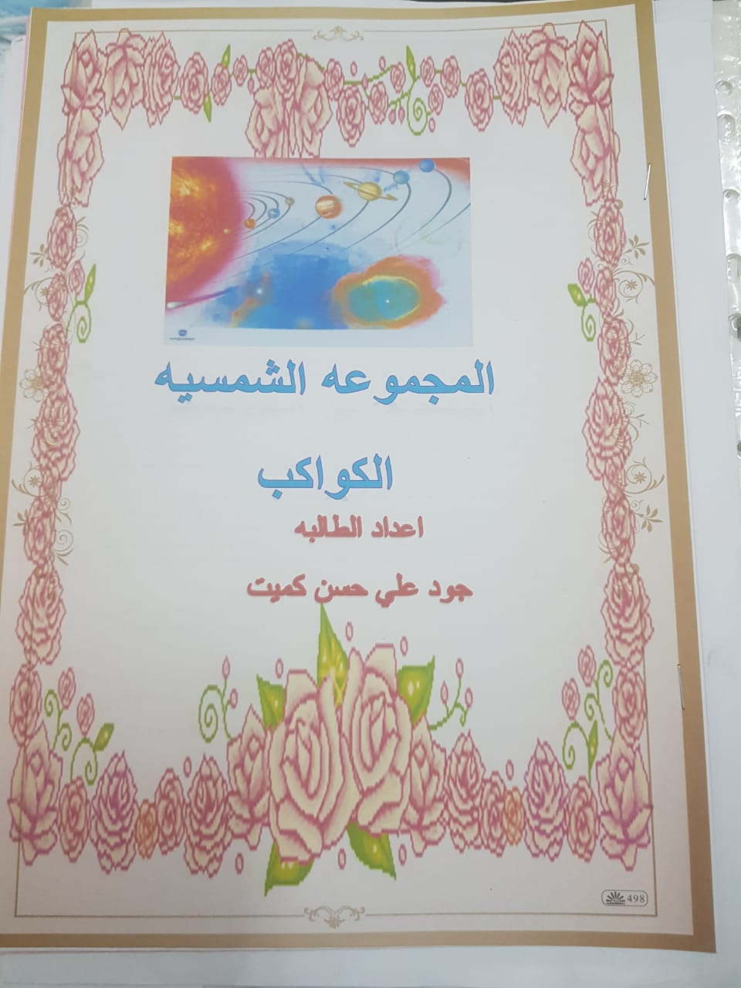
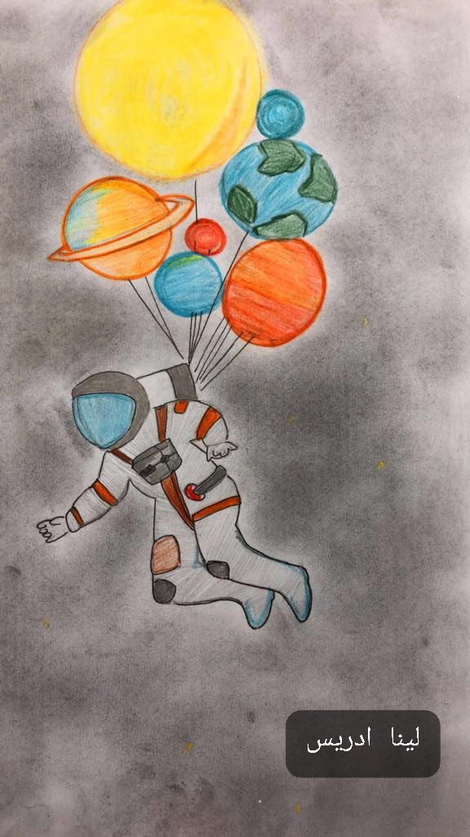
مشاركات الطالبات

Slide 9
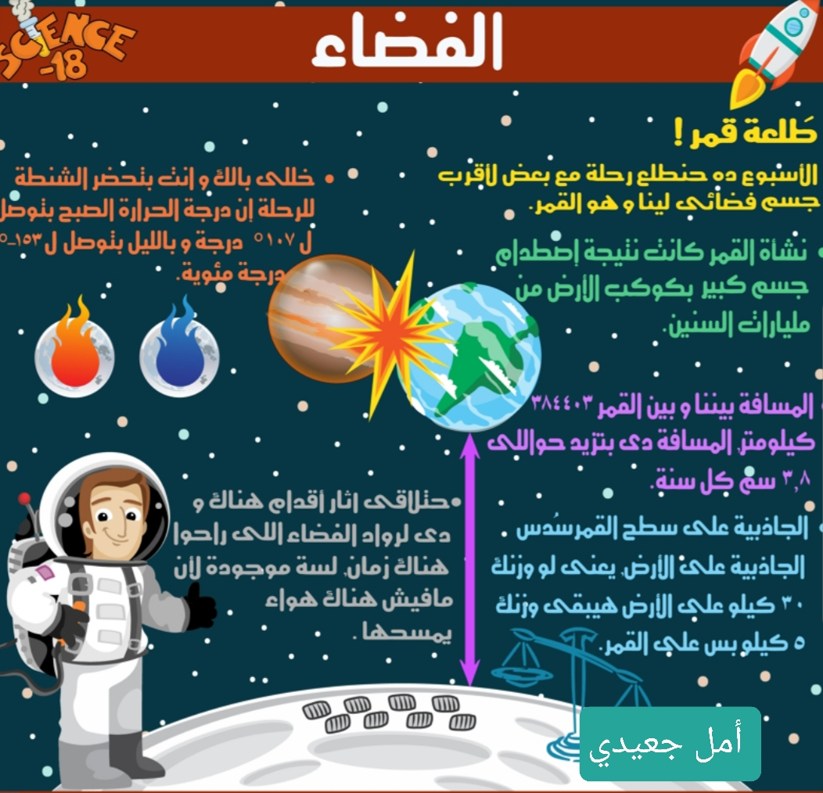
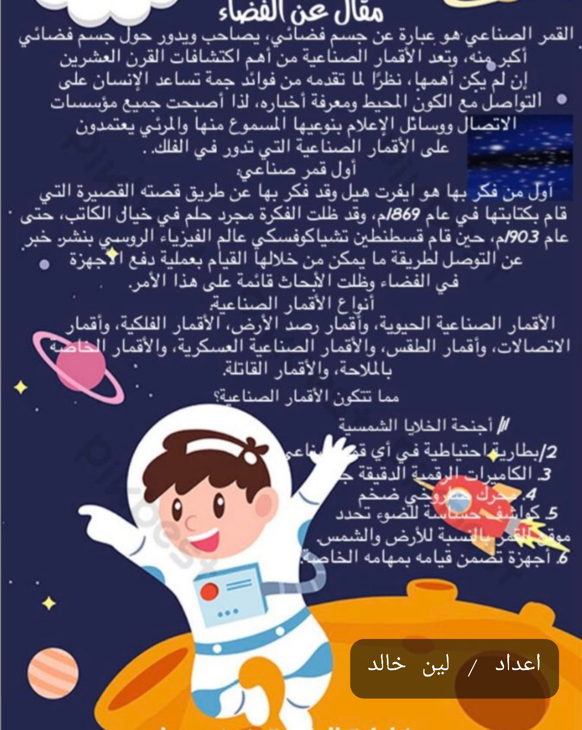
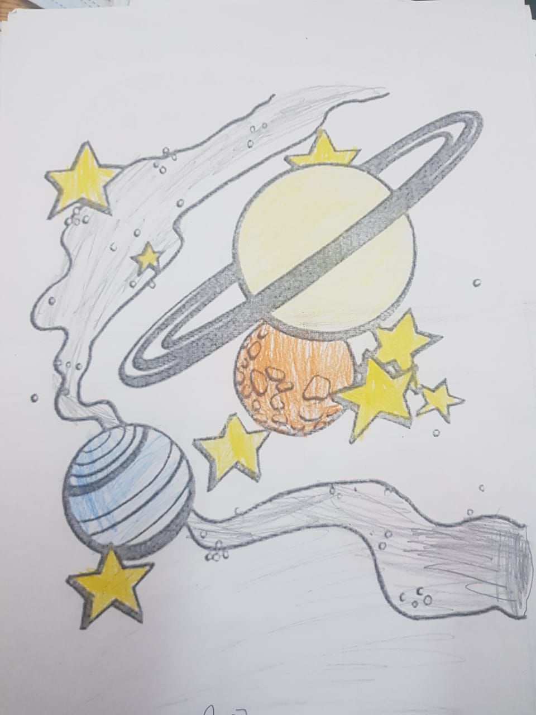
مشاركات الطالبات

Slide 10
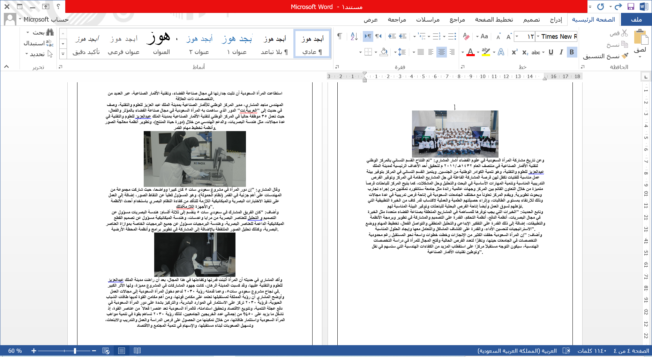
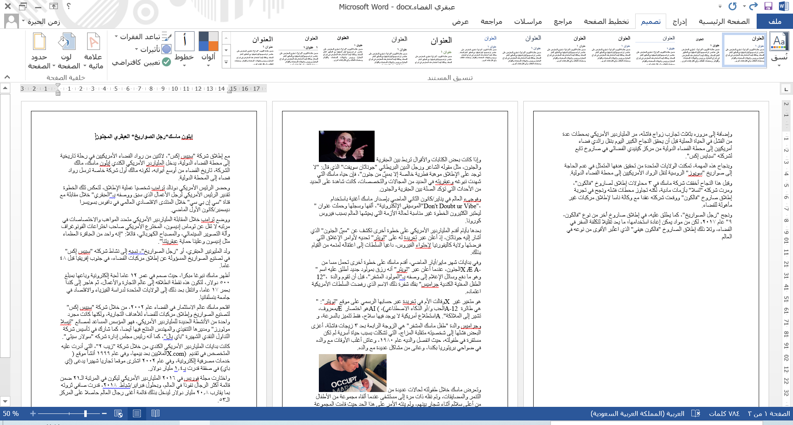
مقالات

Slide 11
رحلة الى الفضاء
اعداد / ريوف البر

Slide 12
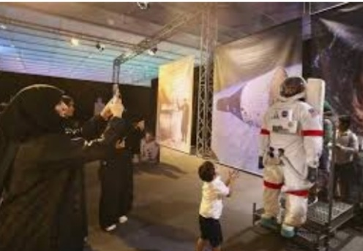
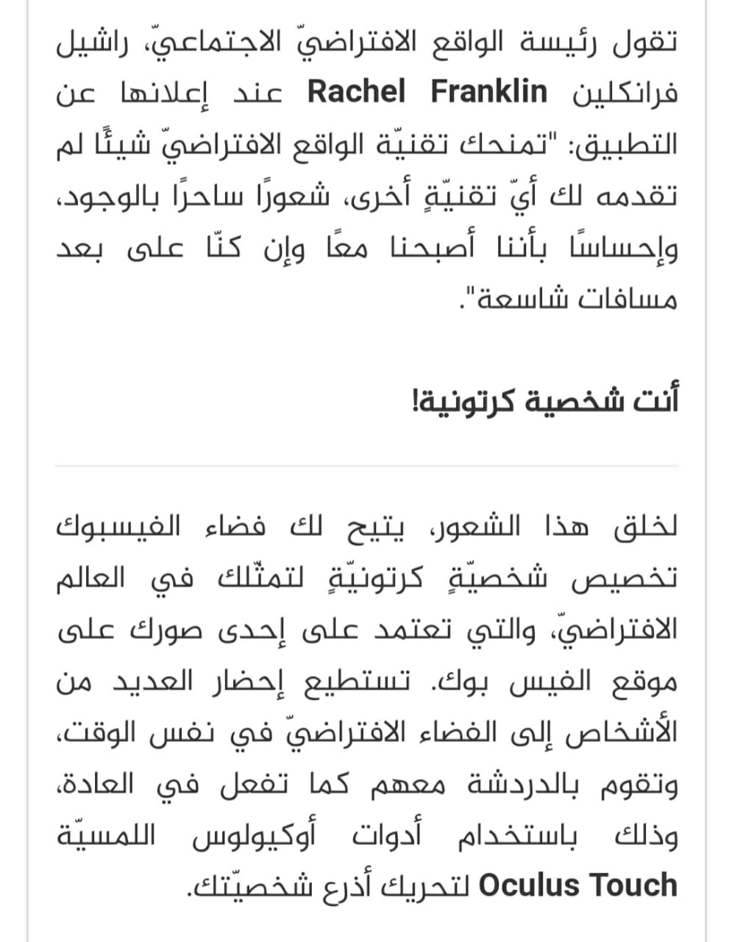
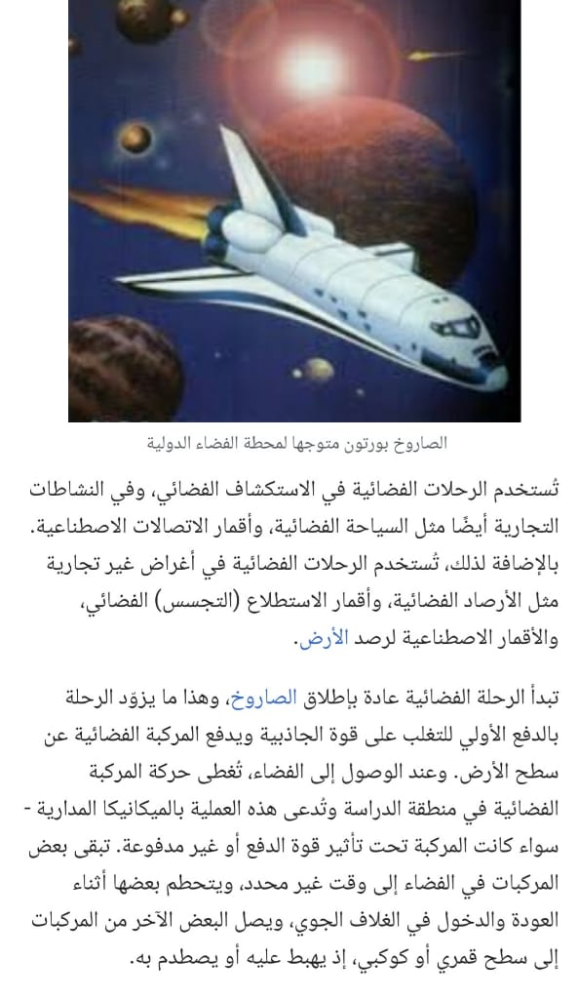
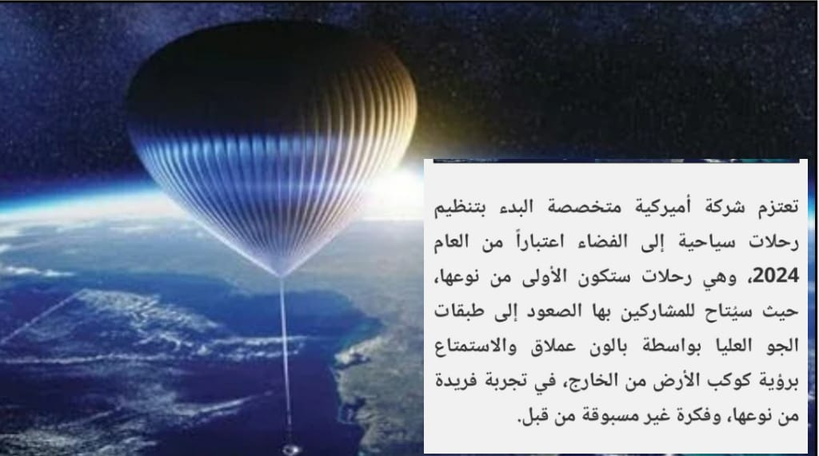
معرض الفضاء الافتراضي

Slide 13
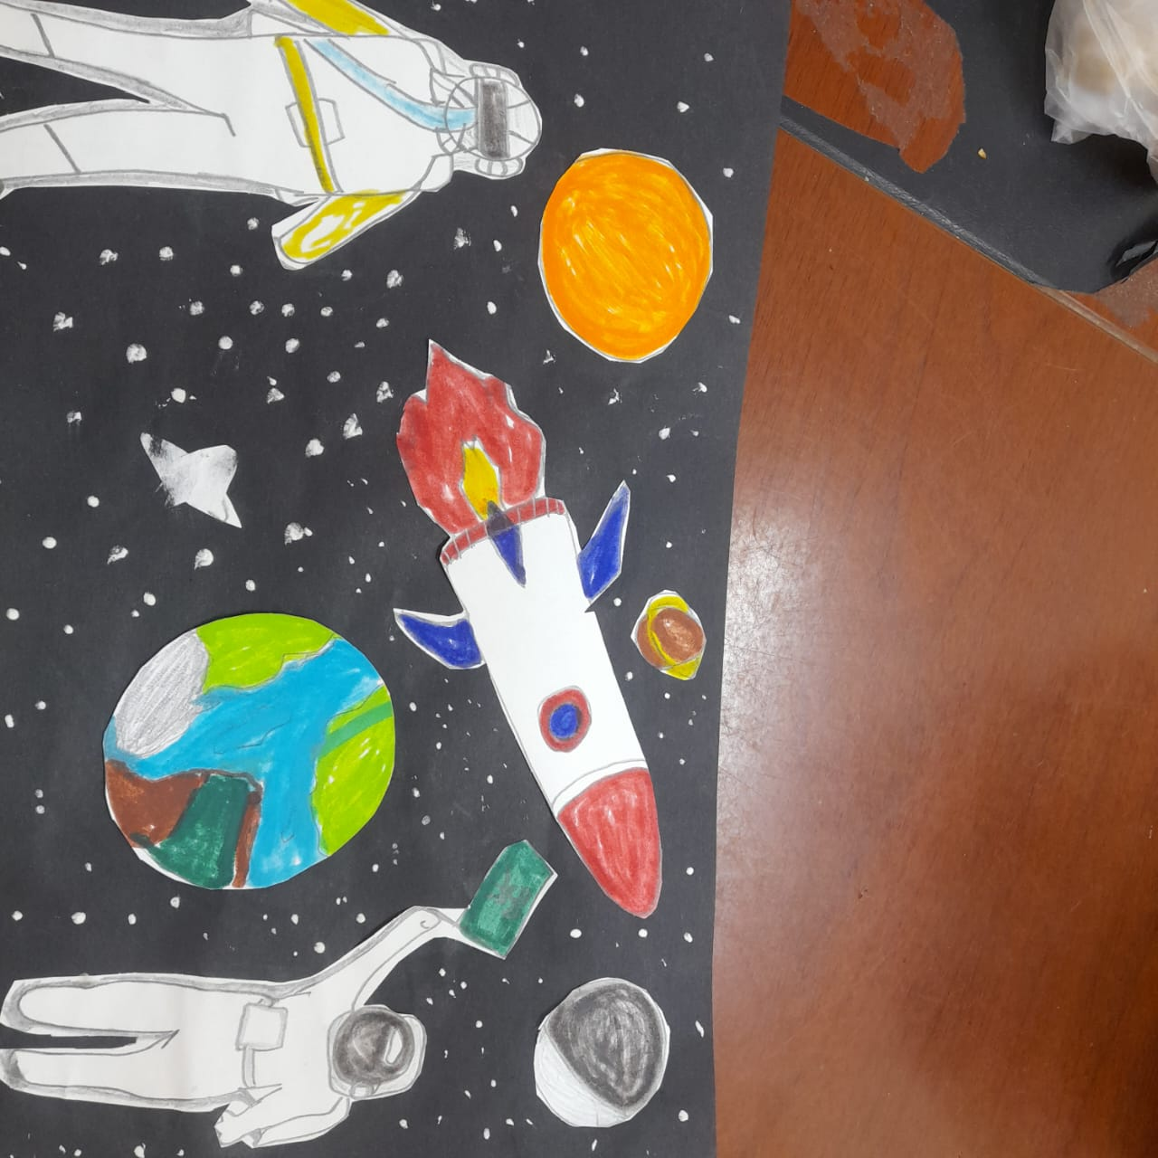
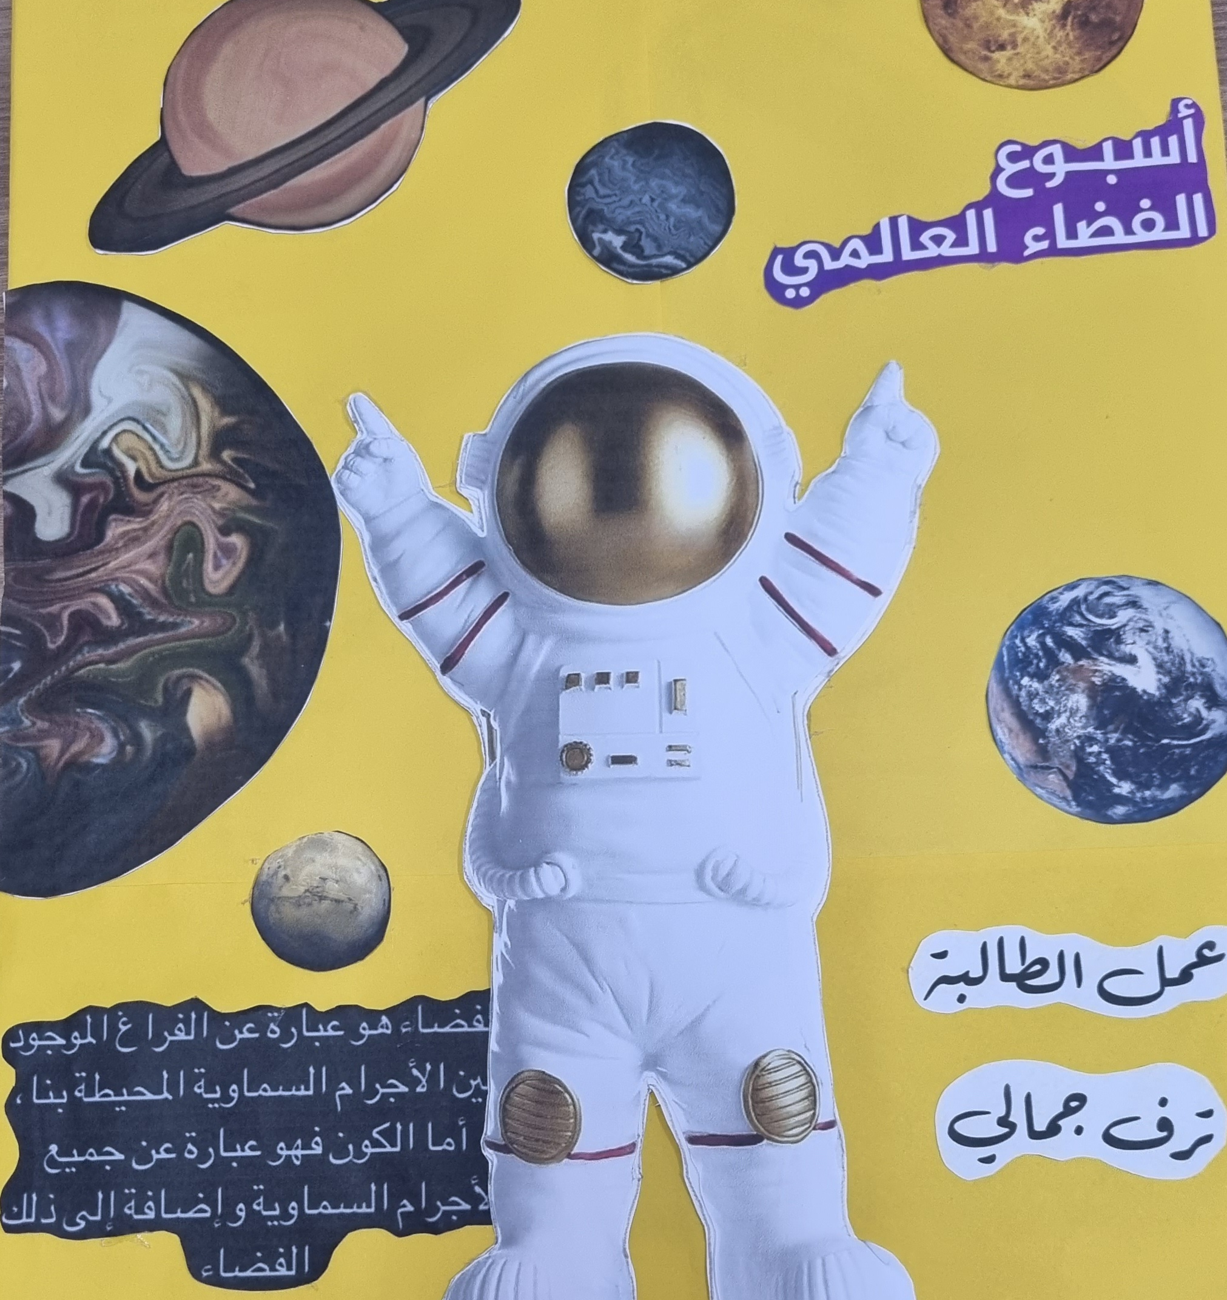
الفضاء وريادة الأعمال

